Slide 1

Tiết 12: Một số hệ thức về cạnh và góc trong tam giác vuông (tiết 4)

Slide 3
Câu 1
Nhìn vào hình vẽ hãy viết hệ thức về cạnh và góc trong tam giác vuông:
b = a.sinB = a.cosC
b = c.tanB = c.cotC
c = a.sinC = a.cosB
c = b.tanC = b.cotB
A
c
b
B
a
C
Câu 2 Thế nào là giải tam giác vuông ?

Slide 4
Bài 27 SGK/89
Giải tam giác ABC vuông tại A
b= 10cm, góc C = 30º
b) C = 10cm, góc C = 45º
c) a = 20 cm, góc B = 35º
d) C = 21 cm , b = 18cm

Slide 5
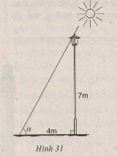
DẠNG 1: BÀI TOÁN THỰC TẾ
Bài 28 (tr. 89- SGK)
Một cột đèn cao 7m có bóng trên mặt đất dài 4m. Hãy tính góc (làm tròn đến phút) mà tia sáng mặt trời tạo với mặt đất (góc trong hình 31)
B
C
A

Slide 6
Bài 29 SGK/89
Một khúc sông rộng khoảng 250m. Một chiếc đò chèo qua sông bị dòng nước đẩy xiên nên phải chèo khoảng 320m mới sang bờ sông bên kia. Hỏi dòng nước đã đẩy chiếc đò đi một góc bằng bao nhiêu độ? Góc trong hình vẽ
250m
320m

Slide 7
DẠNG 2 TÍNH TOÁN
Bài 30- (tr 89 – SGK):
Cho tam giác ABC, trong đó BC = 11 cm,
Gọi điểm N là chân đường vuông góc kẻ từ A đến cạnh BC. Hãy tính:
Đoạn thẳng AN;
Cạnh BC

Slide 8
Sơ đồ phân tích bài toán
Tính AN= ?
vuông tại N
AB = ?
30⁰
vuông tại K
11cm
BK= BC. Sin C;
Từ đó tính được AC

Slide 9
Cách 2: Tính AC trước
Sơ đồ phân tích bài toán
AC = ?
D
vuông tại D
= 38⁰ + 30⁰ và DC = BC.sin38⁰
30⁰
Từ đó tính được AN
11cm

Slide 10
Cách 3: Liên hệ giữa đại số và hình học
Đặt BN = x ( 0<x<11)
CN =11-x
Xét vuông tại N có:
30⁰
x
11 - x
AN = BN.tan38⁰ = x.tan38⁰
11
Xét vuông tại N có:
AN = CN.tan30⁰ = (11-x).tan 30⁰
x.tan38⁰ = (11-x).tan 30⁰

Slide 11
Cách 4: Liên hệ giữa đại số và hình học (cách khác)
Đặt AN = y ( y>0)
* Xét vuông tại N có:
y
BN = AN.cot38⁰ = y.cot38⁰
30⁰
* Xét vuông tại N có:
11
CN = AN.cot30⁰ = y.cot 30⁰
Mặt khác : BN+ NC =11
y.cot38⁰ + y.cot30⁰ =11

Slide 12
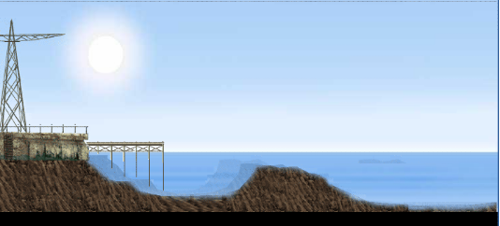

Bài tập
Tàu cách bến 120m, ở góc ngắm 20⁰ so với mặt biển, thuyền trưởng nhìn thấy đỉnh cột điện. Tính chiều cao của cột điện?
Cột điện xấp xỉ 43,7m(tan20⁰ = 0,3639)
?
50m
?
20⁰
120m
Tàu cách bến 50m, thì góc ngắm tới đỉnh cột điện so với mặt biển là bao nhiêu
Gãc ng¾m xÊp xØ b»ng 41⁰9’

Slide 13
HƯỚNG DẪN HỌC Ở NHÀ
Nắm vững các hệ thức về cạnh và góc trong tam giác vuông.
Xem lại các bài tập đã giải.
Làm hoàn thành các bài tập còn lại.
Làm các bài 31, 32 /SGK.
Làm bài tập:54-58 /SBT
CHÚC CÁC CON HỌC TỐT!

